Slide 1
Lab_2
Keypad & 七段顯示器

Slide 2
Printf()說明

Slide 3
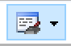

Printf()說明 (1/3)
要使用Printf()來Debug，必須要進入Keil的Debug Session
開啟Serial Windows
點擊左上的Run ，開始執行程式
注意!! 除非你在Debug Session內，否則不要使用printf()函式!!
1
2
3
4
5
6
7
8
9

Slide 4
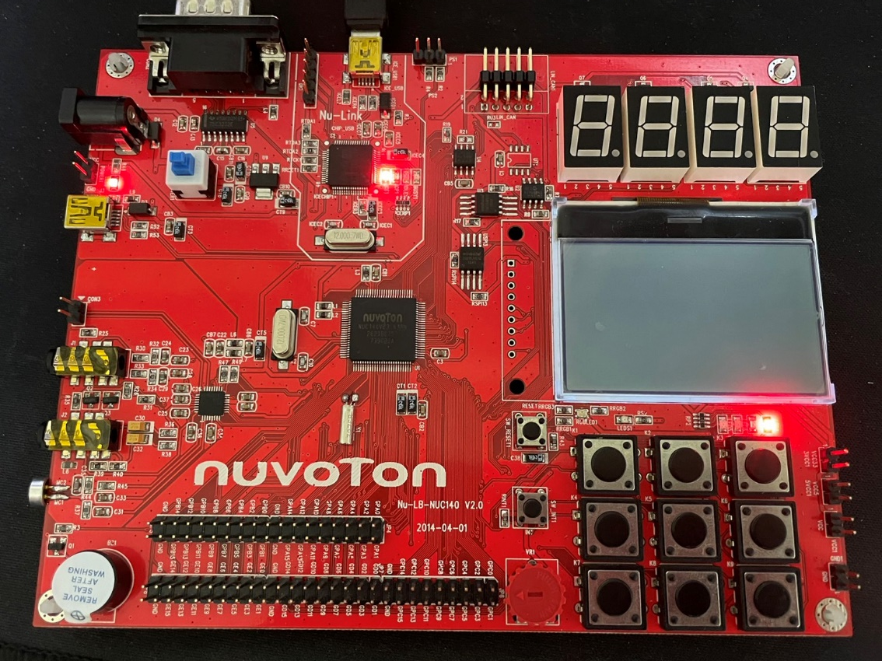
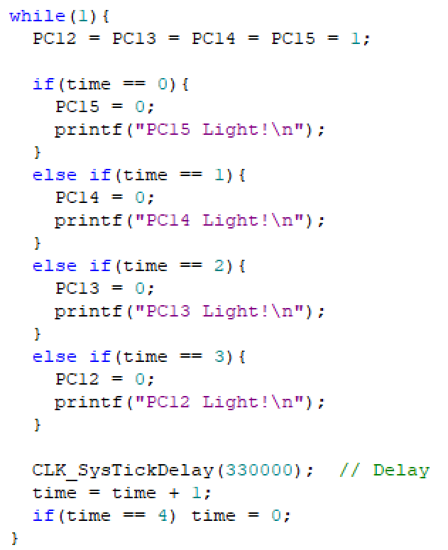
Printf()說明 (2/3)
Stuck!
1
2
3
4
5
6
7
8
9

Slide 5
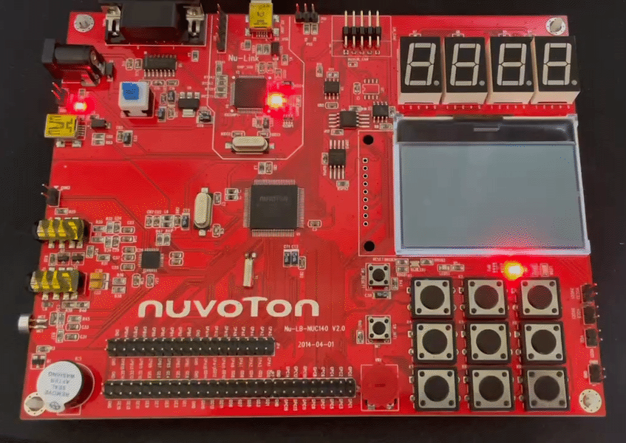
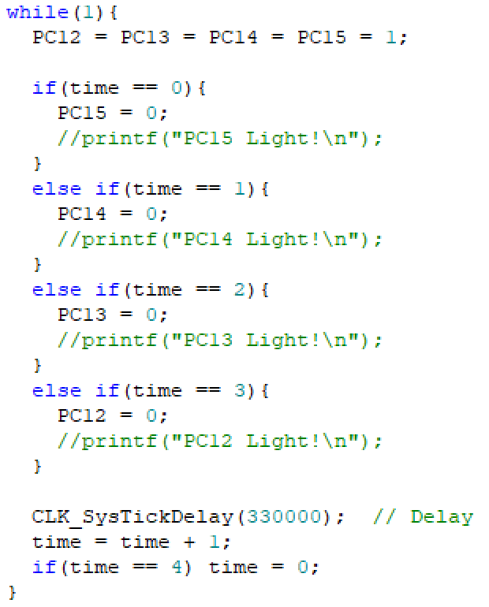
Printf()說明 (3/3)
1
2
3
4
5
6
7
8
9

Slide 6
實驗說明

Slide 7
Sample Projects on iLearn
LAB2_stu
Debug_demo
剛剛解釋printf()使用的Demo code
GPIO_7seg
廠商提供的七段顯示器範例程式
GPIO_keypad
廠商提供的Keypad範例程式
1
2
3
sample_project
本次LAB的空白專案
4
5
6
7
8
9

Slide 8
實驗

Slide 9
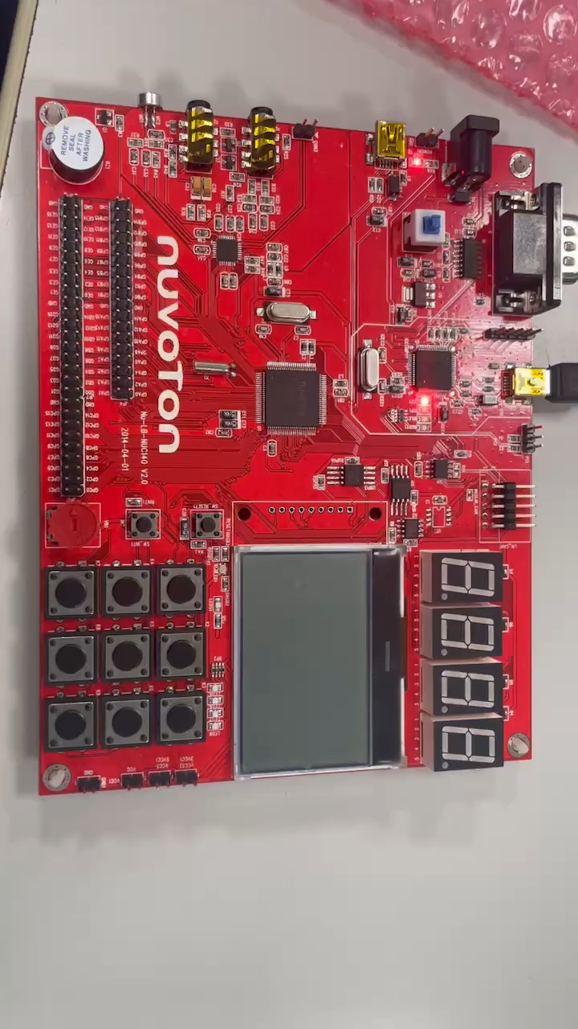
Lab_2.1
在七段顯示器上，從右插入Keypad輸入的數字。
7
8
9
4
5
6
1
2
3

Slide 10
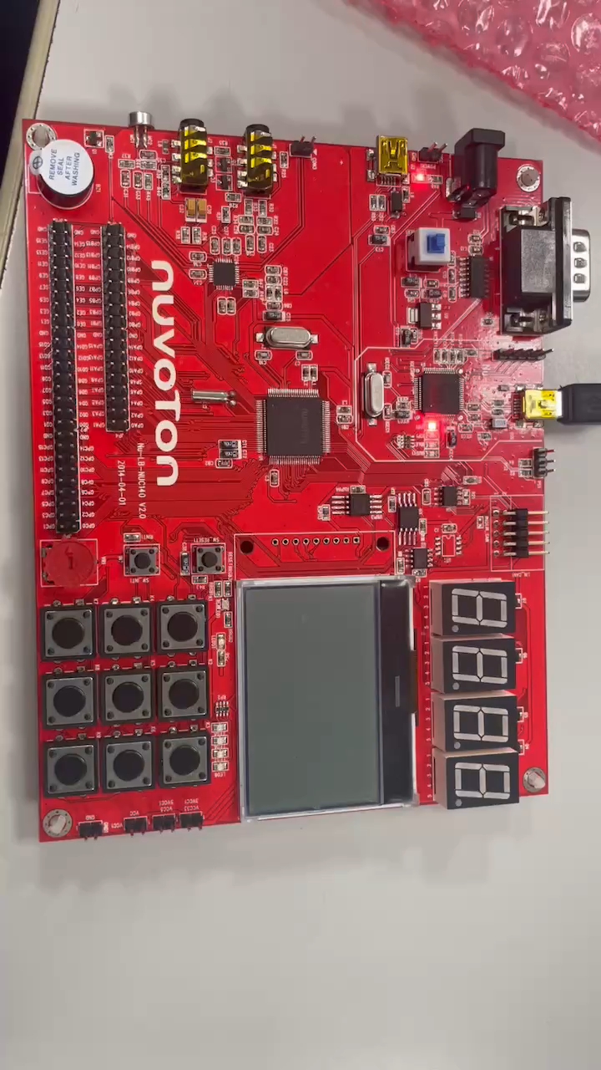
Lab_2.2
控制七段顯示器的數字，向左/向右/清除。
←
R
→
4
5
6
1
2
3

